Slide 1
推荐算法
第18组

Slide 2
项目任务
1.重现提供的所有算法
推荐算法大致有3类思路：
1）Collaborative Filtering (协同过滤)，对有相同喜好的用户进行推荐。
2） Content-Based Filtering (基于内容的推荐)，向用户推荐相似度高的内容。
3） Hybrid (混合式推荐系统)。
2.在此基础上提出一个改进算法

Slide 3
根据运行环境进行算法的分类
 | Python CPU
1.1 | Cornac/Bayesian Personalized Ranking (BPR)
1.2 | LightFM/Hybrid Matrix Factorization
1.3 | LightGBM/Gradient Boosting Tree
1.4 | GeoIMC
1.5 | Riemannian Low-rank Matrix Completion (RLRMC)
1.6 | Simple Algorithm for Recommendation (SAR)
1.7 | Surprise/Singular Value Decomposition (SVD)
1.8 | Term Frequency - Inverse Document Frequency (TF-IDF)
1.9 | Vowpal Wabbit (VW)
1.10 | xLearn/Factorization Machine (FM) & Field-Aware FM (FFM)

Slide 4
根据运行环境进行算法的分类
Python CPU/Python GPU
Attentive Asynchronous Singular Value Decomposition (A2SVD) | Neural Recommendation with Attentive Multi-View Learning (NAML)
Convolutional Sequence Embedding Recommendation (Caser) | Neural Collaborative Filtering (NCF)
Deep Knowledge-Aware Network (DKN) | Neural Recommendation with Personalized Attention (NPA)
Extreme Deep Factorization Machine (xDeepFM) | Neural Recommendation with Multi-Head Self-Attention (NRMS)
FastAI Embedding Dot Bias (FAST) | Next Item Recommendation (NextItNet)
LightGCN | Restricted Boltzmann Machines (RBM)
GRU4Rec | Short-term and Long-term preference Integrated Recommender (SLi-Rec)
Neural Recommendation with Long- and Short-term User Representations (LSTUR) | Wide and Deep

Slide 5
根据运行环境进行算法的分类
PySpark
3.1 | Alternating Least Squares (ALS)
3.2 | LightGBM/Gradient Boosting Tree

Slide 6
搭建local cpu环境
1.更新Anaconda与 package manager Conda
conda update conda -n root
conda update anaconda # use 'conda install anaconda' if the package is not installed
2.克隆存储库
git clone https://github.com/Microsoft/Recommenders
3.创建一个python cpu环境
cd Recommenders
python tools/generate_conda_file.py
conda env create -f reco_base.yaml
激活创建的环境并设置jupyter内核
conda activate reco_base
python -m ipykernel install --user --name reco_base --display-name "Python (reco)"

Slide 7
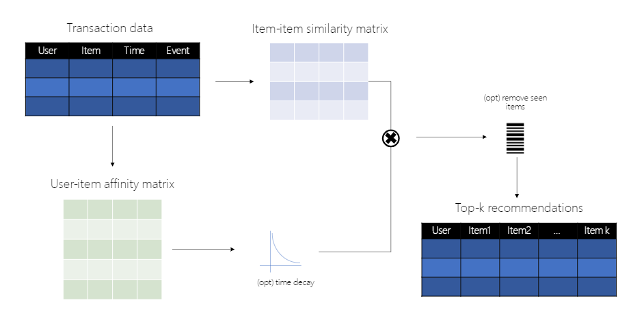
算法介绍
1. Simple Algorithm for Recommendation (SAR) 简单推荐算法
基于项与项的相似性矩阵以及用户与项的亲和度矩阵实现个性化推荐

Slide 8
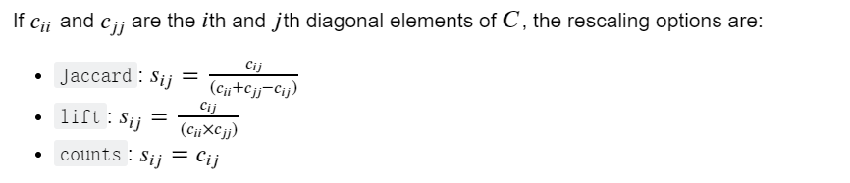
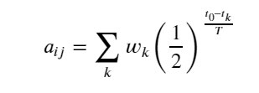
项与项根据共现能力的相似度矩阵
可以根据Jaccard(中和), lift(小众)和counts(值最高)缩放矩阵
用户与项的亲和度矩阵
影响因素：权重与时间

Slide 9
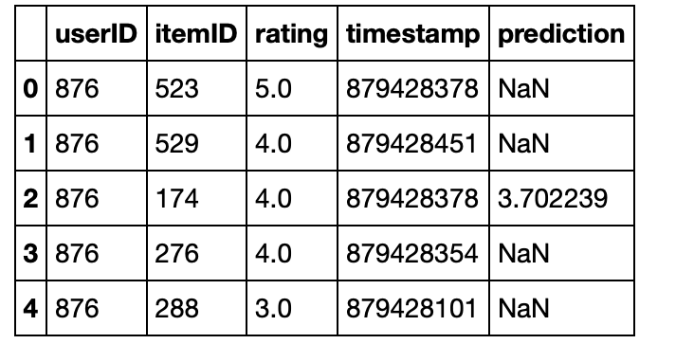
运行结果示例
对于ID为876的用户，经模型计算推荐出rating评估值最高的前5个商品。

Slide 10
2. Term Frequency - Inverse Document Frequency (TF-IDF) 用TF-IDF基于内容作推荐
该算法用到的是COVID-19 Open Research Dataset中license为cc0的数据，是文本类型的数据，数据量为258。
首先是数据预处理，将数据集中的原始数据转换为dataframe格式，选取cc0中的数据，并提取各文件里的完整文本内容。
然后文本分词，去除停用词，创建一个对象调用TfidfRecommende，训练模型，对每一个类型的参考文本返回与它相似度较高的前k个文本。其中，相似度的计算是基于TF-IDF算法，计算词频和逆文档频率，进而计算两篇文章之间的余弦相似值。

Slide 11
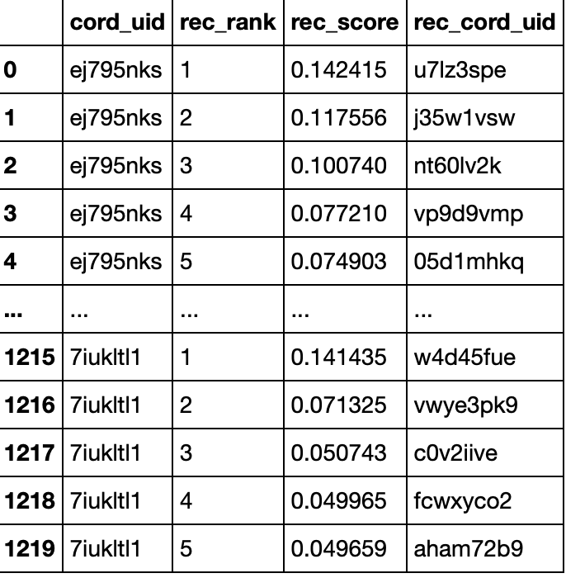
运行结果示例
cord_uld是被参考的文章，代表一个兴趣类型，对于每个类型计算出5个相似度最高的文本，rec_score是余弦相似值，rec_cord_uld是经模型推荐的文章。

Slide 12





Bayesian Personalized Ranking (BPR)
BPR算法基于隐含用户行为（购买点击等）利用可用的观测值作为正反馈为用户提供项目的推荐列表
BPR通过优化似然函数 和先验概率p(Θ)，使模型参数Θ的后验概率最大化。
所有用户的似然联合概率：
用户偏好项目i而非项目j的个人概率：
其中
最大后验估计量的最终目标：
利用随机梯度下降法优化求解，迭代公式为

Slide 13
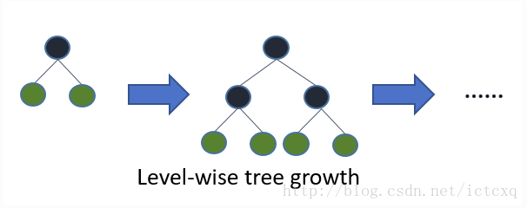
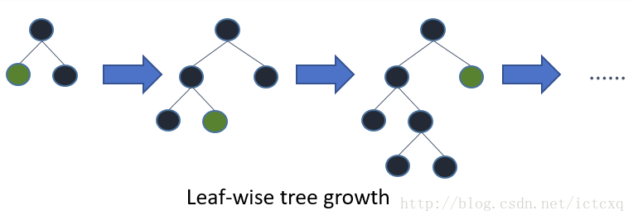
LightGBM/Gradient Boosting Tree
LightGBM是一个使用基于树的学习算法的梯度提升算法。
去其他基于树的梯度提升算法相比不懂的地方是：
大多数算法采用按层生长（level-wise）的决策树生长策略，同时分裂同一层的叶子但不加区分的对待同一层的叶子
LightGBM采用按叶子生长（leaf-wise）的决策树生长策略，每次从当前所有叶子中找到分裂增益最大的叶子然后分裂进行循环，可以得到更好的精度，缺点是可能会长出比较深的决策树产生过拟合因此算法中加入了最大深度限制防止过拟合。

Slide 14
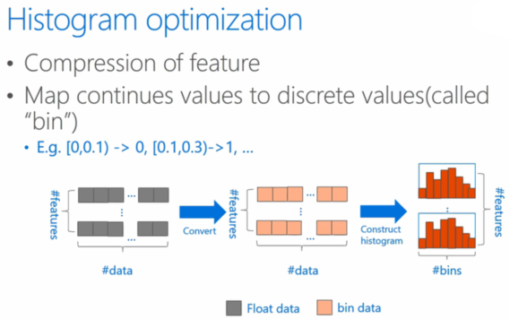
LightGBM/Gradient Boosting Tree
另一个优点是直方图算法。
将连续的浮点特征离散成k个离散值，并构造宽度为k的直方图。然后遍历训练数据，统计每个离散值在直方图中的累计统计量。在进行特征选择时，只需要根据直方图的离散值，遍历寻找最优的分割点。利用直方图算法代替预排序使得计算代价与内存消耗大大降低。

Slide 15
Riemannian Low-rank Matrix Completion algorithm
黎曼低秩矩阵完备算法（RLRMC）是一种基于矩阵分解的矩阵补全算法。
RLRMC算法假设评级矩阵M（大小为d×T）部分已知,d为项目的个数，T为用户的个数。M（i,j）处的条目表示第j个用户对第i个项目的评级。矩阵公式为M = LRT,L是d*r的矩阵，R是T*r的矩阵，r是需要提供的秩超参数。通常假设r<<d,T。
它使用黎曼共轭梯度算法来解决优化问题。共轭梯度算法是介于最速下降法与牛顿法之间的一种方法
共轭梯度算法的主要迭代思路是：
设我们要求解下列线性系统 Ax = b,
r_{k} =b-AX_{k} r_{k}为第k步的残差
下一个位置的迭代公式为
其中

Slide 16


Surprise Singular Value Decomposition (SVD)
SVD算法是一种基于奇异值的矩阵分解算法
通常算法的评级矩阵为：
在这个式子中，
表示用户u与项目i的预测评级，q_{i}^{T}和p_{u}是项目与用户的潜在因素
矩阵分解求解公式为：
为正则参数

Slide 17

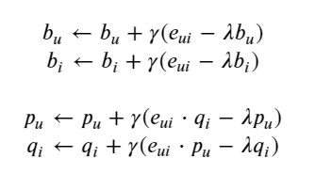
Surprise Singular Value Decomposition (SVD)
SVD算法中引入了两个新变量b_{u},b_{i}，用来表示用户偏差与项目偏差，旨在捕捉一些评级高于或低于均值的用户与项目。
因此评级公式更改为：
表示数据集中所有评级的均值。
正则优化问题修改为：
利用随机梯度下降方法求解：
迭代公式为：
其中是学习率，eui为模型对(u,i)的误差，

Slide 18
Vowpal Wabbit
VW(vovpal-Wabbit)是一个快速的在线机器学习库，可以实现了与推荐相关的几个算法。
VW采用在线学习的方式，优化方法通常采用随机梯度下降法，主要优势是运行速度非常快，可以支持超大数据集的分布式训练场景。通过离线探索各种算法，在大量历史数据基础上训练一个高度精确的模型，然后将该模型运用到实际中，实时生成快速预测。
支持回归模型
1.实现具有交互特征的线性回归，使用二次命令行参数并指定应组合的名称空间：‘-q ui’根据每个名称空间的第一个字母组合用户和项目名称空间。
2.实现多项式回归。基本的多类logistic回归可以使用‘--oaa N’选项指定的One-over-All方法来完成，其中N是类的数量。
3.实现逻辑回归。调整输入数据为二进制结果，为了进行逻辑回归，loss_函数参数更改为“logistic”，目标标签切换到[0，1]。另外，确保在预测期间设置“-link logistic”，以将logit输出转换回概率值。

Slide 19
Vowpal Wabbit
除回归模型外还支持两种不同方式的矩阵分解：
1.svd算法（基于奇异值分解），使用“-rank”命令行参数调用的
2.基于因式分解机的矩阵分解，使用“-lrq”命令行参数调用的

Slide 20
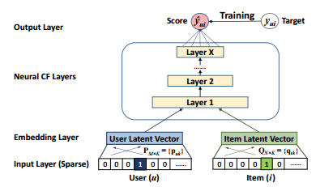
Neural Collaborative Filtering
Ncf基于神经网络的协同过滤算法是一种运用神经网络实现推荐功能的算法,接受隐式反馈，通过算法提供给用户0-1区间内的项目推荐分数。首先通过embedding层将输入层的稀疏表示映射为一个新的潜在向量将得到的用户嵌入与项目嵌入输入神经协同过滤层中，将潜在向量映射为预测分数。

Slide 21
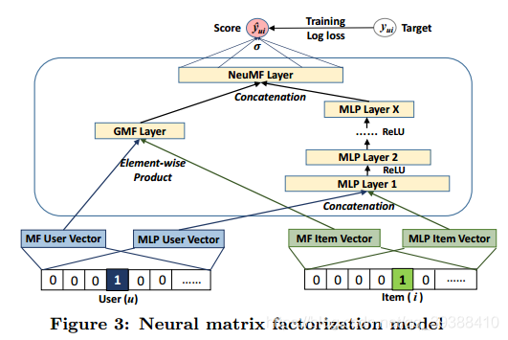
Neural Collaborative Filtering
神经协同过滤层的三种实现方式：GMF,MLP,NeuMF
GMF:广义矩阵分解将向量对应元素相乘通过全连接层
(tf.contrib.layers.fully_connected)和激活函数得到预测的分数
MLP:使用多层感知机作为全连接层,Relu函数作为激活函数
NeuMF:将gmf和mlp模型结合起来，为了使融合模型更加灵
活，采用分别学习GMF和MLP的嵌入层矩阵的方法，并在
两个模型的最后一层前将他们的输出向量连起来输入NeuMF
层，采用tf.sigmoid激活函数

Slide 22
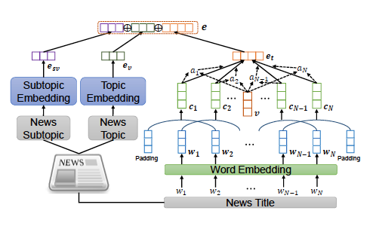
Neural News Recommendation with Long- and Short-term User Representation（LSTUR）
主要包括两个编码器：新闻编码器、用户编码器
新闻标题编码器主要用到的思路为word embedding,cnn以及attention机制最终得到
类目编码器基于一级类目和二级类目进行embedding得到

Slide 23
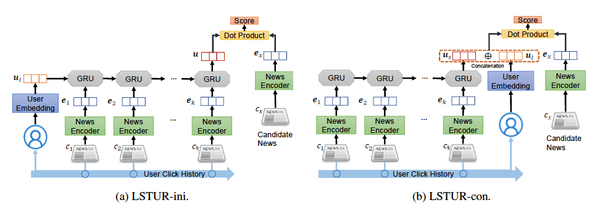
LSTUR
用户编码器根据用户的embedding中学习用户的长期兴趣，使用gru网络从用户最近浏览的新闻中学习短期用户兴趣，有两种方法用来结合长短期的用户兴趣：lstur-ini,lstur-con.
用户过去一段时间内浏览的新闻按时间升序排列，用c={c1,c2,....,ck}表示，每一篇新闻用新闻编码器学习到的embedding表示{e1,e2,.....,ek}

Slide 24
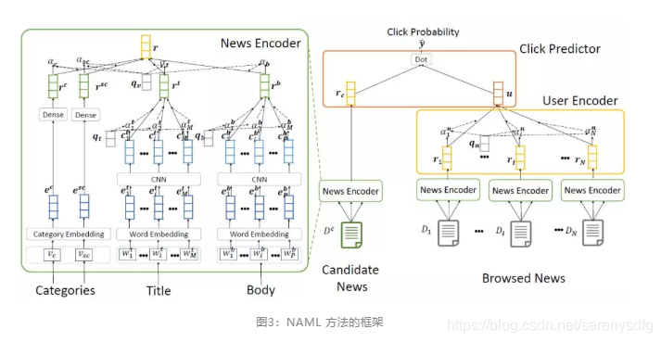
NAML: Neural News Recommendation with Attentive Multi-View Learning
该模型提出了一种新视角学习的角度，通过融合多角度的新闻信息，结合用户侧与新闻测的数据特征来实现的深度学习模型
该模型主要包括两个编码器，新闻编码器和用户编码器，最后通过一个dot production实现预测
用户编码器将用户浏览的历史记录输入到新闻编码器中进行编码后利用attention对不同新闻加权处理
新闻编码器分为三个部分category，title，body。具体思路为embedding,cnn,attention

Slide 25
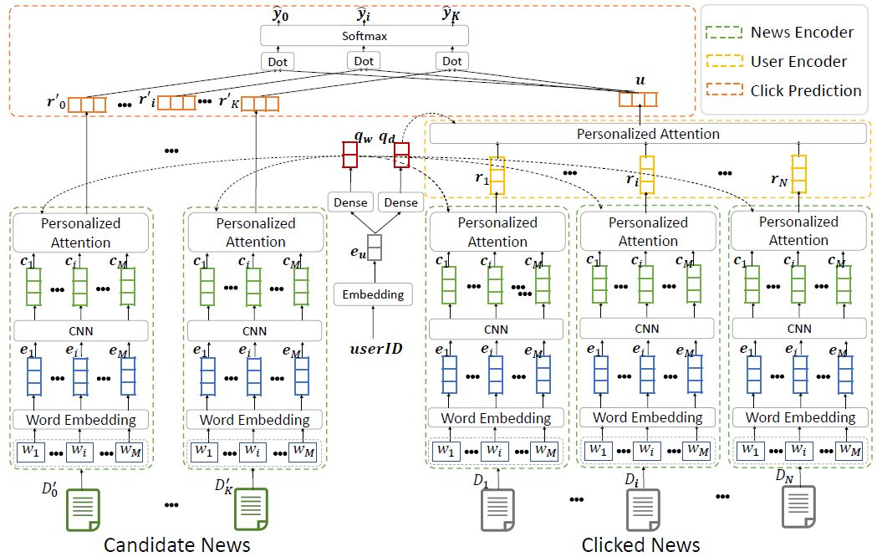
NPA: Neural News Recommendation with Personalized Attention
npa是指基于多视角学习和个性化注意力机制的新闻推荐算法

Slide 26
NPA
新闻编码器包括三层：一个将词语序列转化为语义向量序列的词嵌入层，一个用于建模局部上下文的 CNN 层，和一个词语级的个性化注意网络。在个性化注意力网络中，我们使用一个偏好查询向量和一系列输入表示计算相似度，构建个性化的输出表示。在词语级别，用户的偏好向量是由用户的 ID 嵌入向量经过一个非线性变换生成的。
在用户编码器内，我们使用一个新闻级别的个性化注意力网络。我们通过另一个非线性变换来得到用户的新闻偏好向量。最终在点击预测模块，候选新闻的点击分数由用户和候选新闻表示向量的内积计算。

Slide 27
Deep Knowledge-Aware Network (DKN)
整体思路：用TransX知识表示学习，用一个CNN框架，对于一个新闻文章，将实体嵌入和单词嵌入结合起来产生一个最终的嵌入向量，作出点击率CTR(click-through-rate)的预测。用到了注意力机制来动态计算用户的历史数据。
具体说明：考虑到新闻的两个特点，首先，新闻语言高度浓缩，且包含很多知识实体和常识，之前的模型大部分仅仅从语义层面(semantic level)进行表示学习，较少考虑新闻包含的外部知识，没有充分挖掘新闻文本在知识层面(knowledge level)的联系。此外，新闻有很强的时效性，一个好的新闻推荐算法应该能随用户的兴趣的改变做出相应的变化。DKN模型主将知识图谱实体嵌入表示与神经网络结合起来，首先使用一种融合了知识的卷积神经网络KCNN(knowledge-aware convolutional neural network)，将新闻的语义表示与知识表示融合起来形成新的embedding表示，再建立从用户的新闻点击历史到候选新闻的attention机制，选出得分较高的新闻推荐给用户。

Slide 28
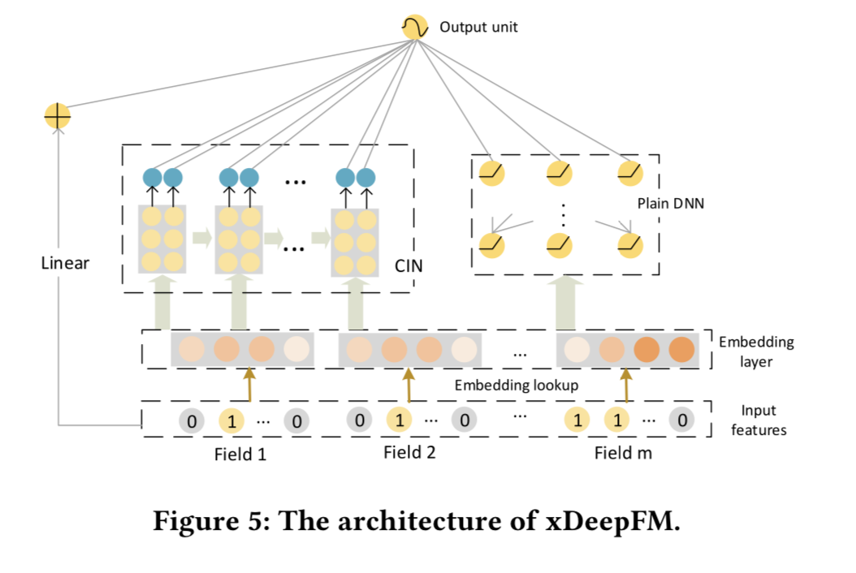
Extreme Deep Factorization Machine (xDeepFM)
基于Field的vector-wise思想引入Cross，并且保留了Cross的优势。
CIN是在vector-wise level，DNN是在bit-wise level

Slide 29

Extreme Deep Factorization Machine (xDeepFM)
思路：
(1)对原始特征的Field形式包装，把特征one-hot形式包装进同一个field来克服稀疏性；
(2)在embeding层对样本做embeding转换，按照 deepFM相似的形式来获取每个样本长度为 field_size的 embedding表示，这样embedding后的样本矩阵为(field_size, embedding_size)；
(3)简单的一阶计算部分，这部分没有用到特征embedding的结果，而是用w\*x那种类似LR的一阶计算;
(4)CIN模型(Compressed Interaction Network)进行可控的自动学习显式的高阶特征交互，运用deep & cross思想，CIN层的输入来自Embedding层，设有m 个field，每个field的embedding vector维度为D, 则输入可表示为矩阵
(5)最后是 DNN部分的结构，对经过embedding转换后的样本特征进行隐式的高阶特征交互。

Slide 30
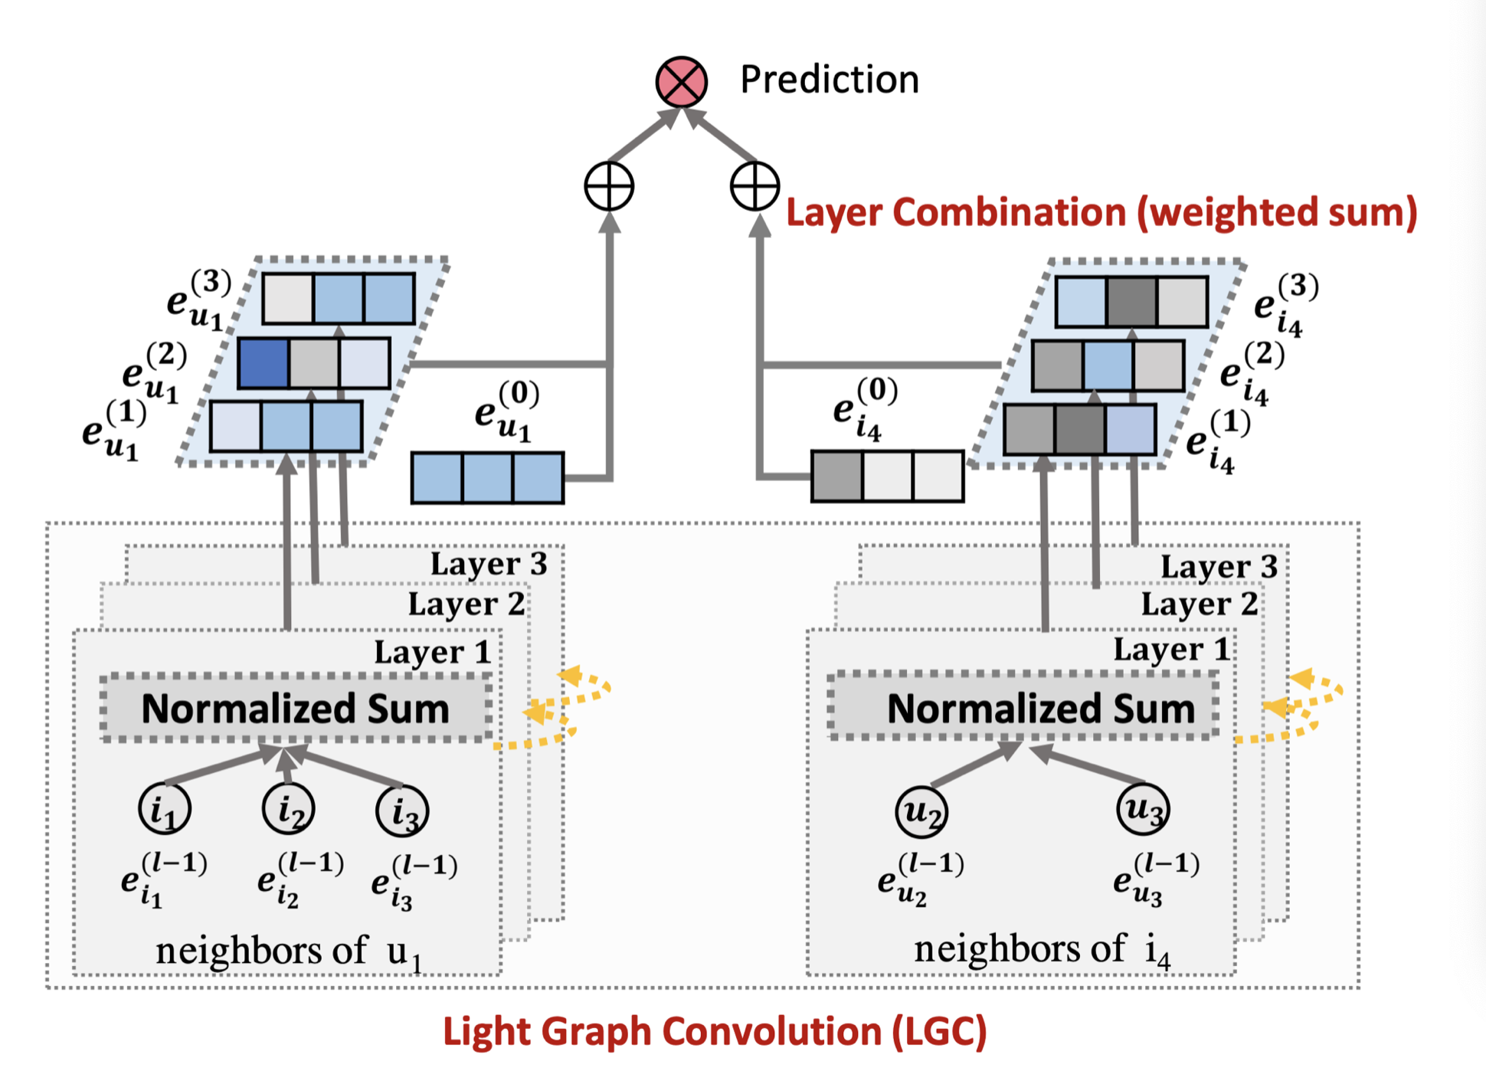
LightGCN
深度学习算法，是GCN预测隐式反馈的简化方法，只包含了GCN中最基本的邻域聚集部分，更适合推荐系统。
整体思路：先将用户和物品节点的领域聚合，再使用三层卷积层分别生成每层的嵌入，然后将节点的原始输入与生成的每层的嵌入做加权和，最后将用户和物品最终的生成节点表示做内积，生成预测的分数。

